Slide 1
项目验收填写
操作指南
网址（http://sop.gzsi.gov.cn/）
（建议使用IE9以上、火狐或Google浏览器）
2018年11月

Slide 2
简要提纲
结题验收流程
填写验收申请
承担单位审核
常见问题

Slide 3
结题验收流程
项目负责人申请验收
单位管理员
审核
组织单位审核/验收
责任业务处
室审核
反馈验收结果
业务说明：
1、项目负责人登录，可以申请项目验收，填写好验收资料后，提交进行审核。
2、项目承担单位审核。
3、项目组织单位审核。
4、项目责任处室审核。
5、项目责任处室反馈验收结果。

Slide 4
填写验收申请

Slide 5
填写验收申请
项目负责人登录

Slide 6
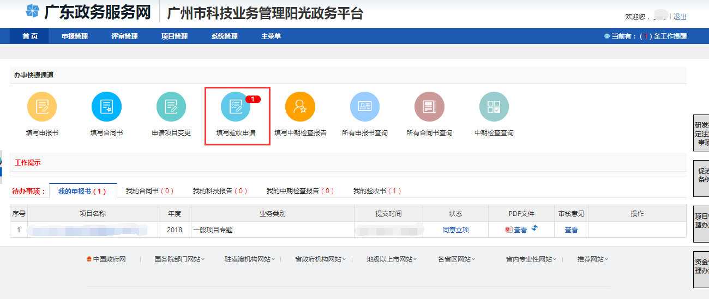
填写验收申请
登录首页
点击【填写验收申请】进入项目填写验收申请界面

Slide 7
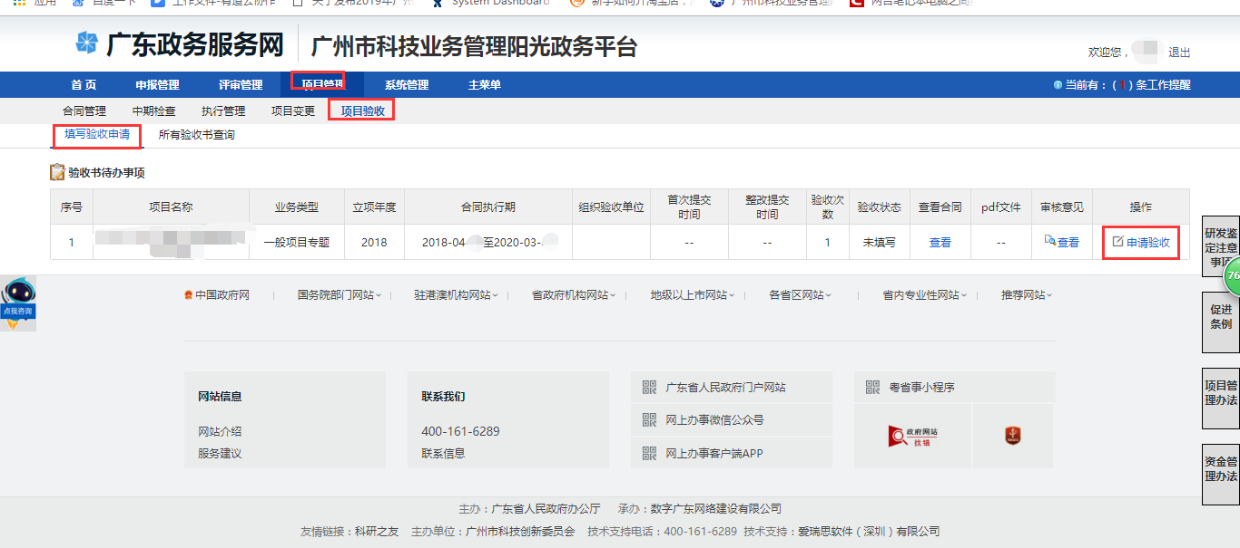
填写验收申请
项目负责人填写验收申请
点击【申请验收】进入填写验收申请书界面

Slide 8
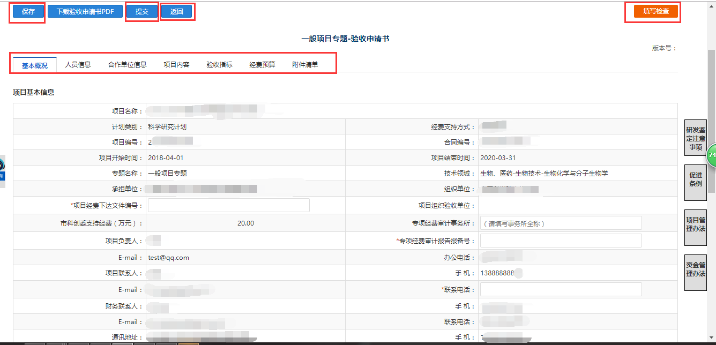
填写验收申请
填写验收申请书界面
具备【填写检查】【保存】【提交】功能

Slide 9
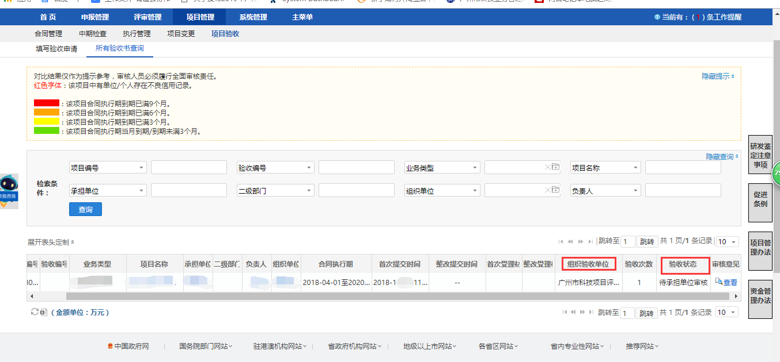
填写验收申请
查询验收申请书
验收申请书提交后，可以查询办理进度。

Slide 10
承担单位审核

Slide 11
承担单位审核
单位管理员登录

Slide 12
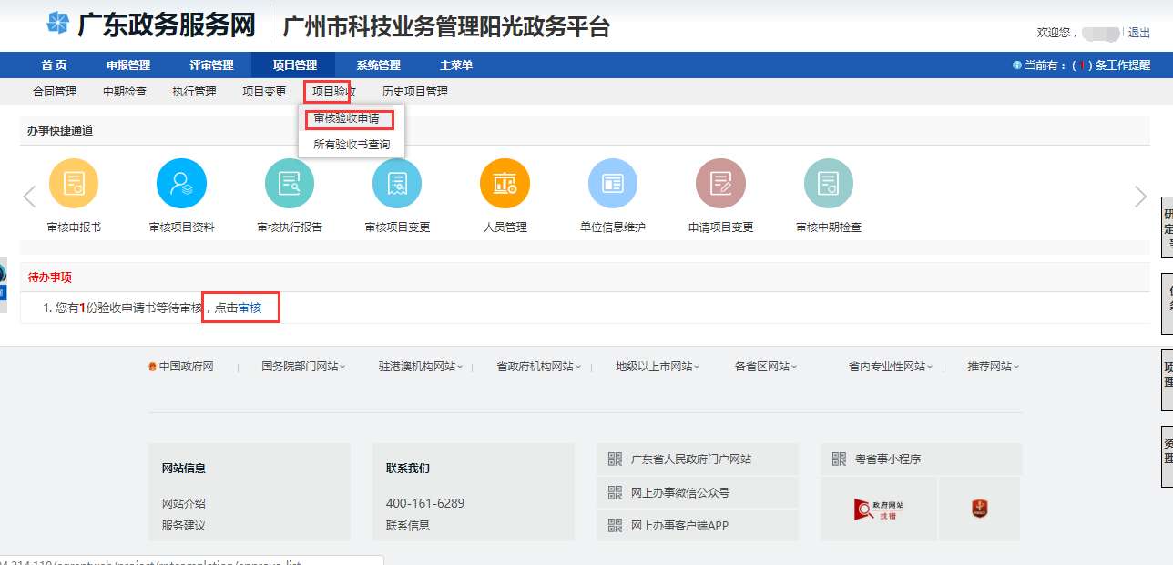
承担单位审核
登录首页
点击审核进去项目审核验收申请界面

Slide 13
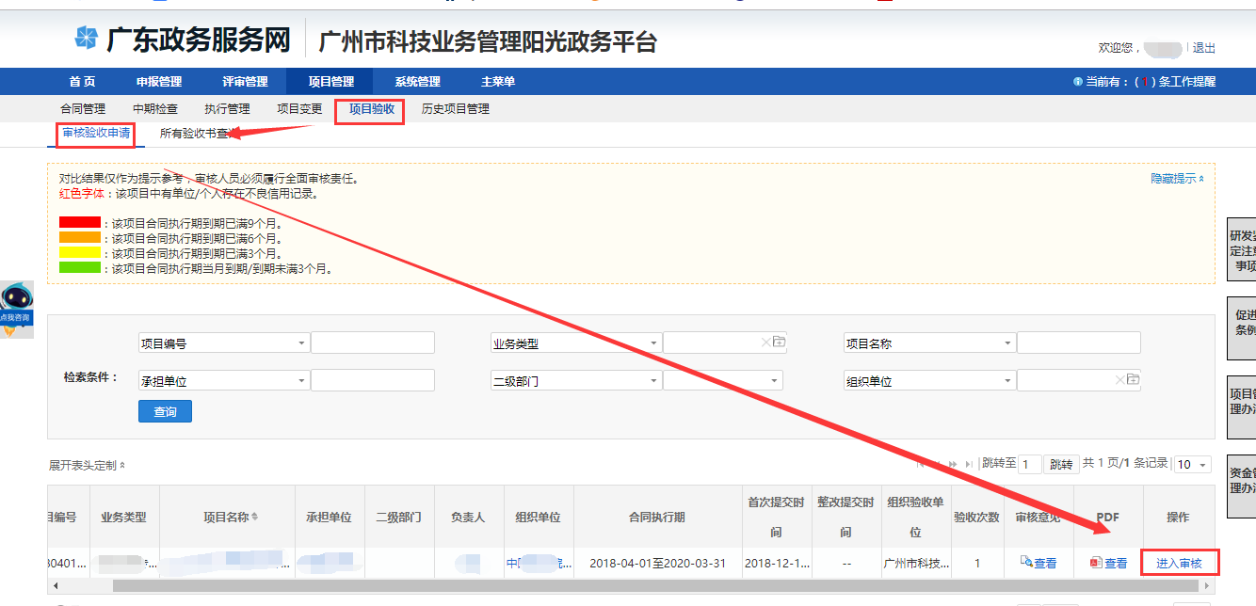
承担单位审核
单位管理员审核验收申请

Slide 14
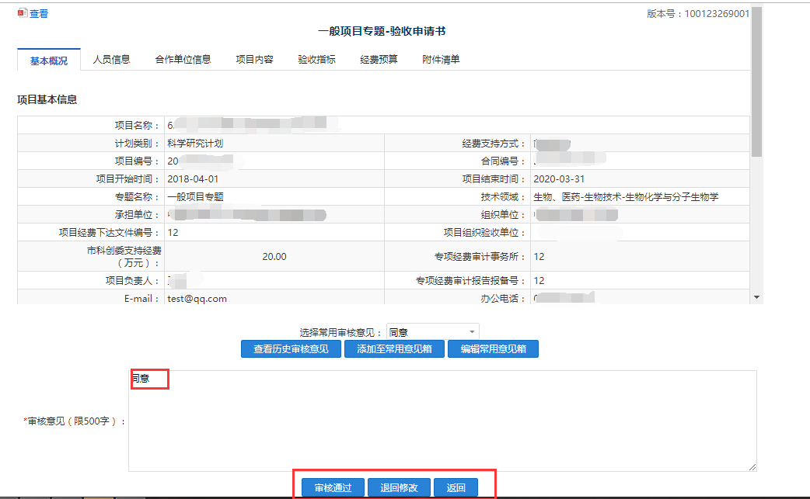
承担单位审核
验收书审核界面
1、输入审核意见；
2、审核通过，退回修改，返回则关闭页面。

Slide 15
承担单位审核
查看验收申请书界面
验收申请书审核后，可以查询办理进度。

Slide 16
常见问题
如有问题，可点击咨询界面的智能客服或者打技术支持电话：400-161-6289

Slide 17
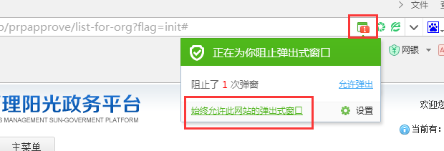
由于兼容性问题，推荐使用火狐、google、IE9以上的浏览器，不建议使用qq、猎豹等非主流的浏览器。
特别提示：注意IE、360、火狐、google等浏览器现已设置了拦截弹出框，如果点击进入审核没有反应，一般是浏览器拦截了弹出框。在浏览器地址栏上有提示，点击允许即可。

